Slide 1


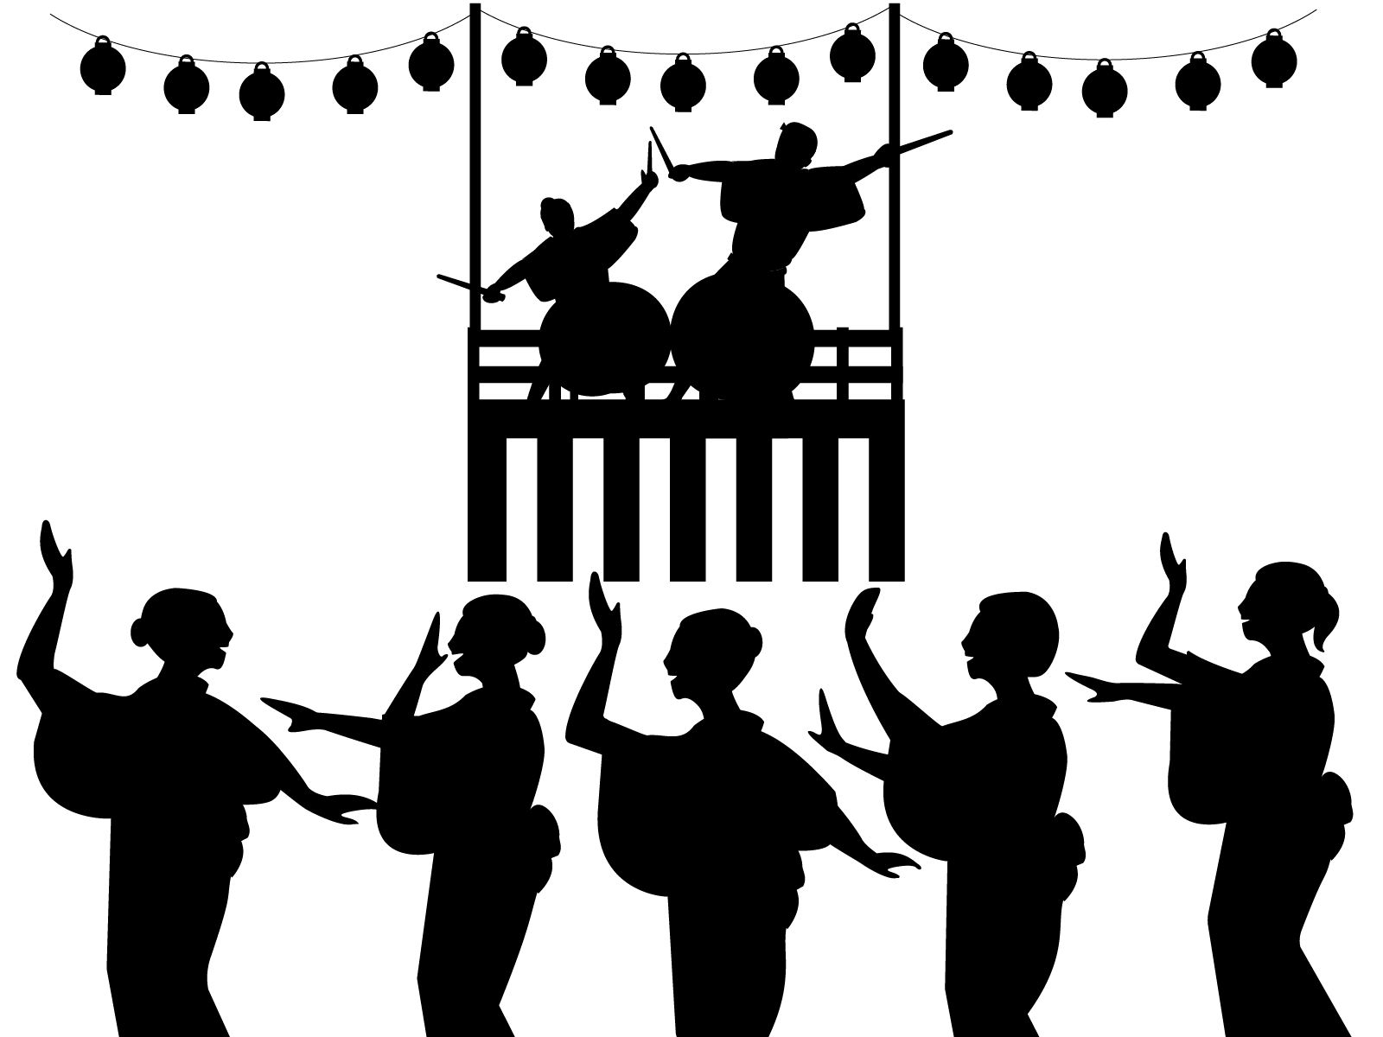
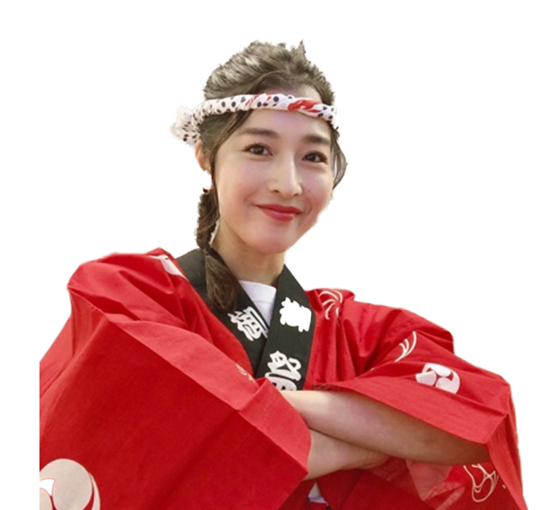


開催日時
2024年12月3日(火)
午後2時～午後3時

